Slide 1
ПИД-регулятор
Преподаватель: Субботин Всеволод

Slide 2

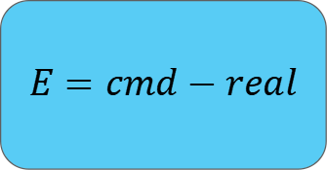

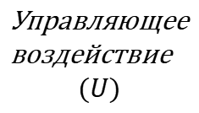
Структура систем автоматического управления
Управляющее
воздействие
($U)$
Объект
управления
Регулятор
$$Ошибка(E)$$
Желаемое
значение (cmd)
$$E=cmd−real$$
$$Фактическое$$
значение
$(real$)

Slide 3
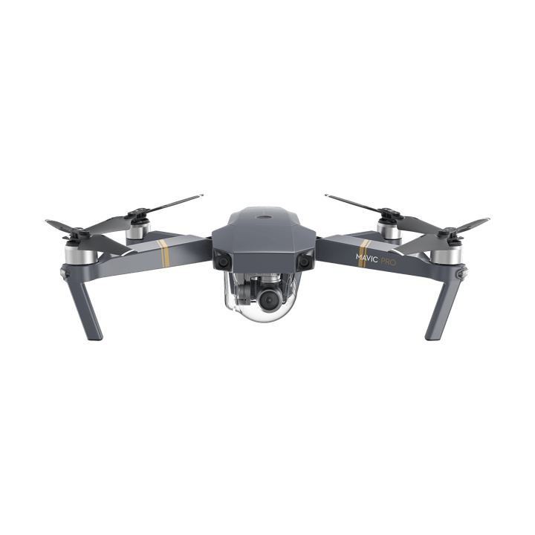






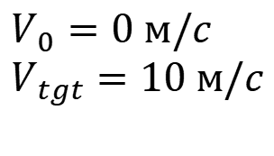
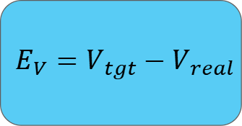
Управление вертикальной скоростью БПЛА
Модель
динамики
ЛА
Регулятор
скорости
$$Thrust$$
Дано:
$$E_{V}$$
$$V_{0}=0 м/c$$
$$V_{tgt}=10 м/c$$
$$E_{V}=V_{tgt}−V_{real}$$
$$V_{tgt}$$
$$V_{real}$$
$$F_{Thrust}$$
$$F_{тяж}$$

Slide 4
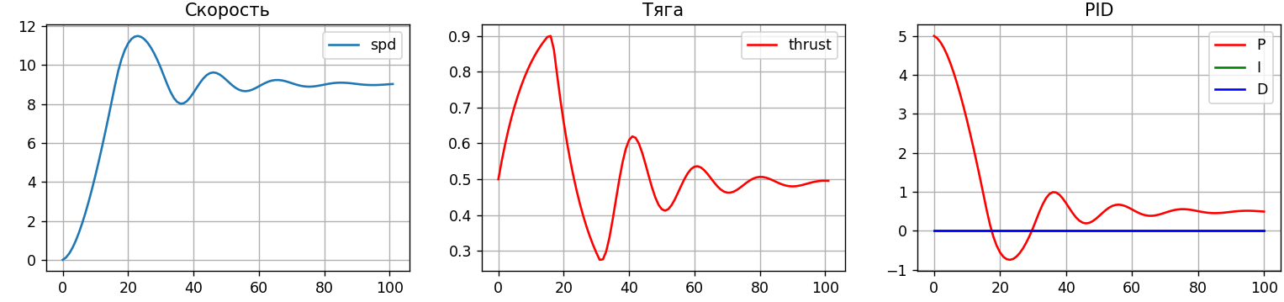
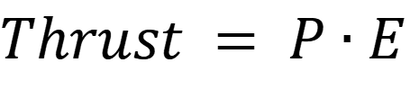
П-регулятор
$$Thrust = P∙E$$

Slide 5
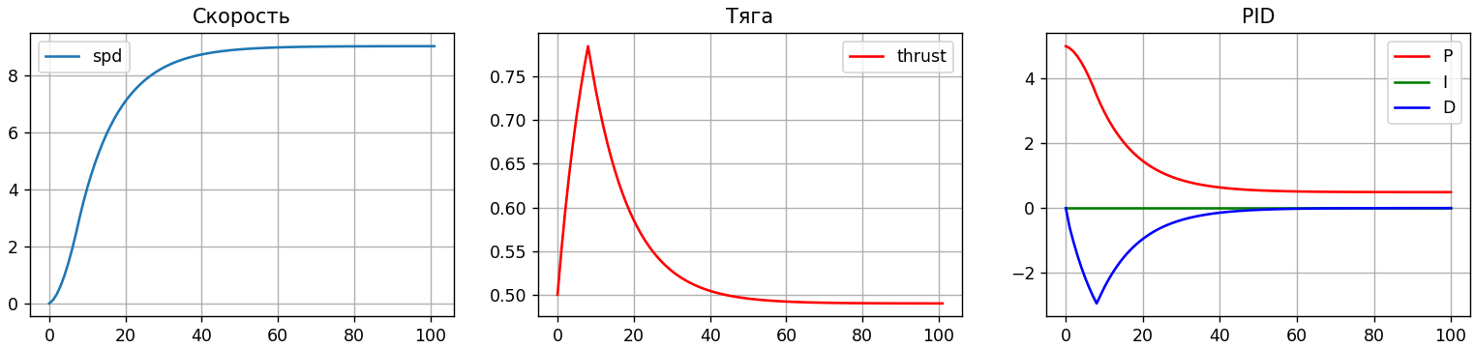
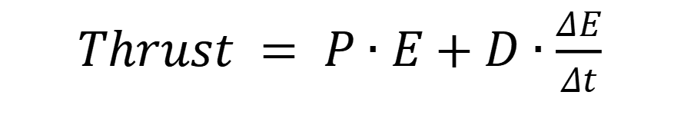
ПД-регулятор
$Thrust = P∙E+D∙\frac{ΔE}{Δt}$

Slide 6
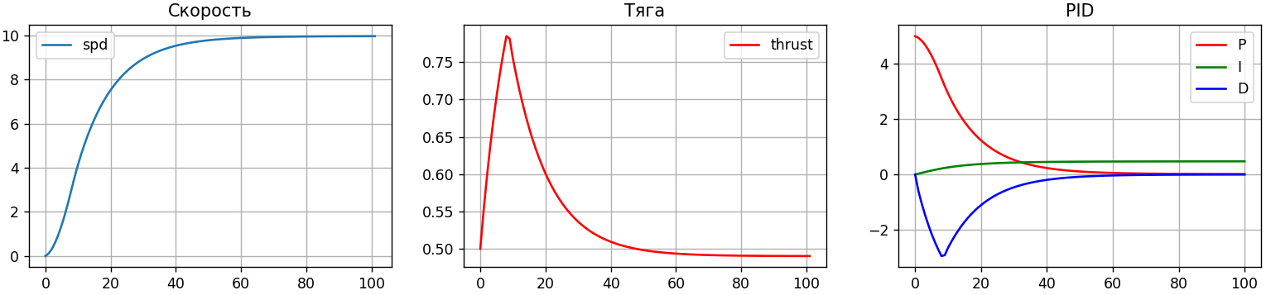
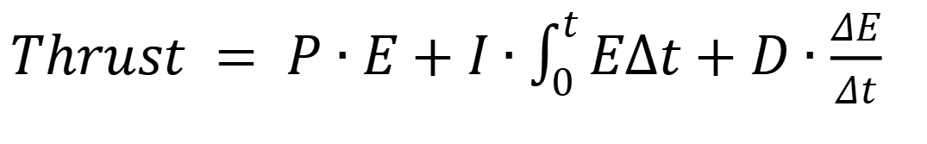
ПИД-регулятор
$Thrust = P∙E+I∙\int_{0}^{t}{E∆t}+D∙\frac{ΔE}{Δt}$

Slide 7
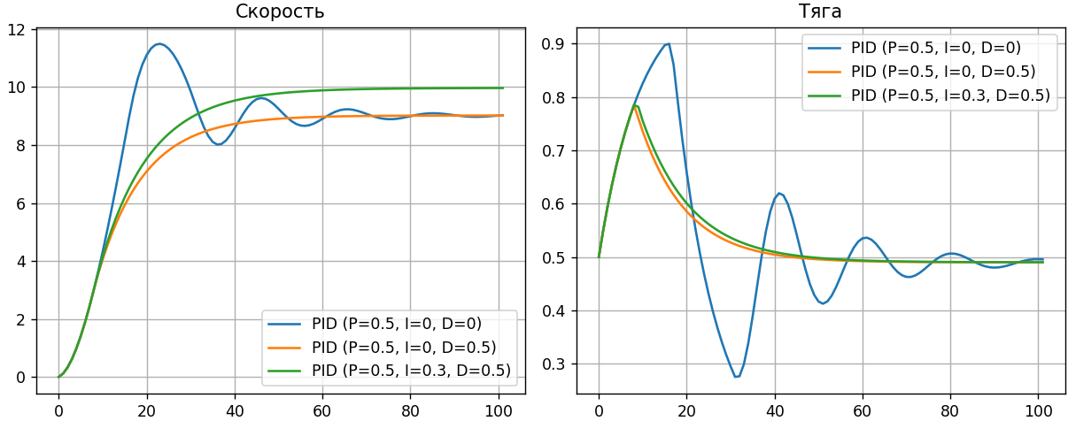
Сравнение

Slide 8



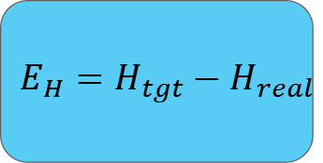
Управление высотой БПЛА
Модель
динамики
ЛА
Регулятор
высоты
Регулятор
скорости
$$Thrust$$
$$V_{tgt}$$
$$E_{V}$$
$$E_{H}$$
$$E_{V}=V_{tgt}−V_{real}$$
$$V_{real}$$
$$E_{H}=H_{tgt}−H_{real}$$
$$H_{tgt}$$
$$H_{real}$$

Slide 9

Практика
Разработать ПИД-регулятор для управления высотой полета БПЛА

